Slide 1
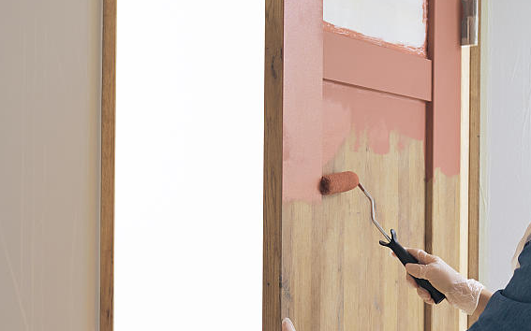
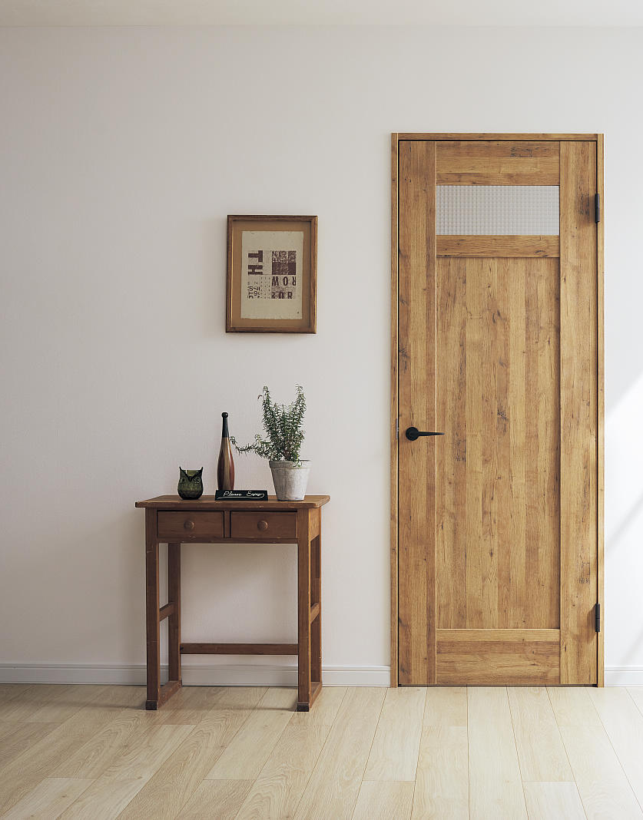
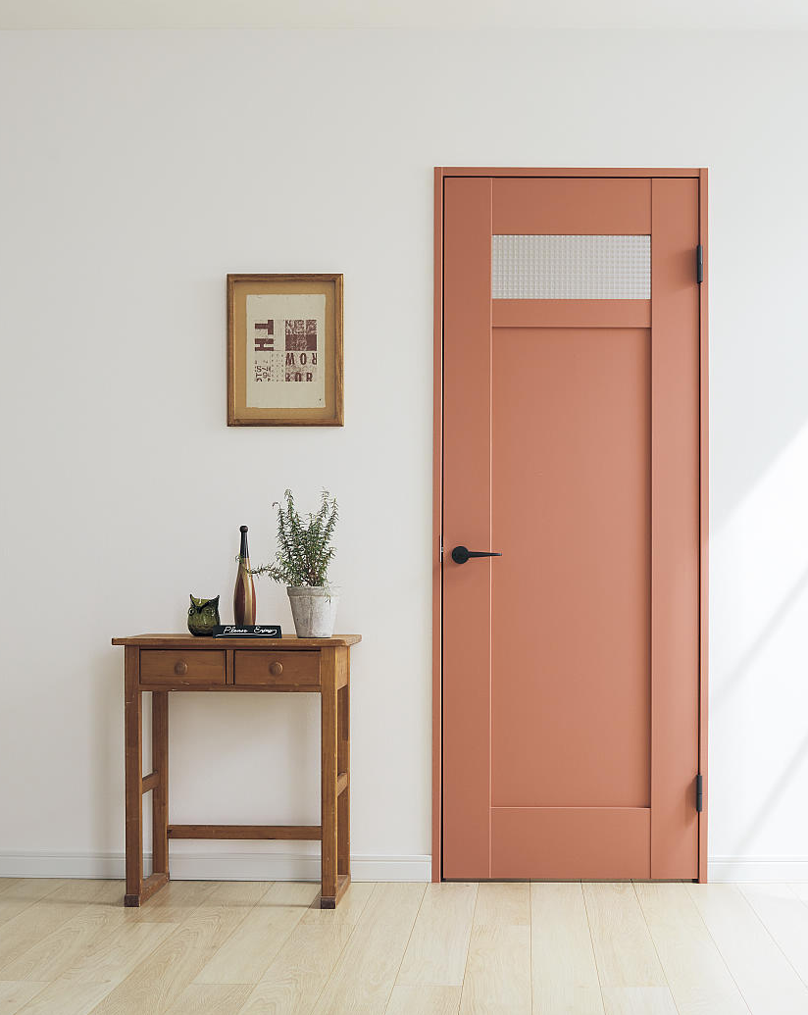
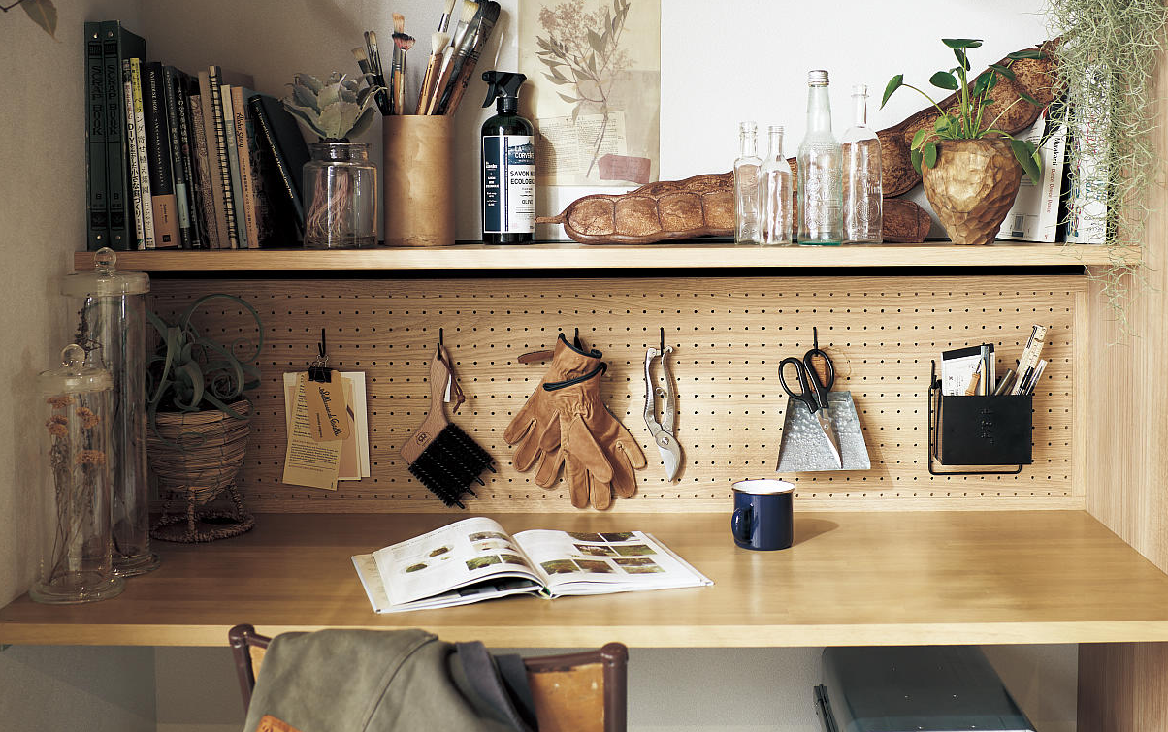
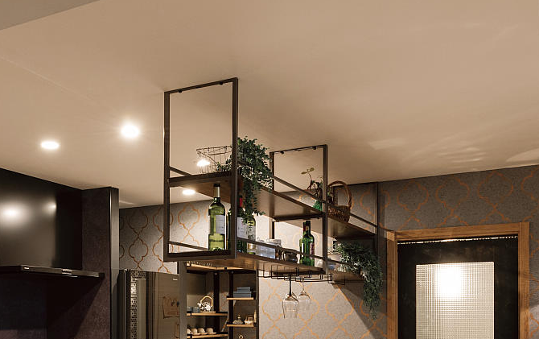

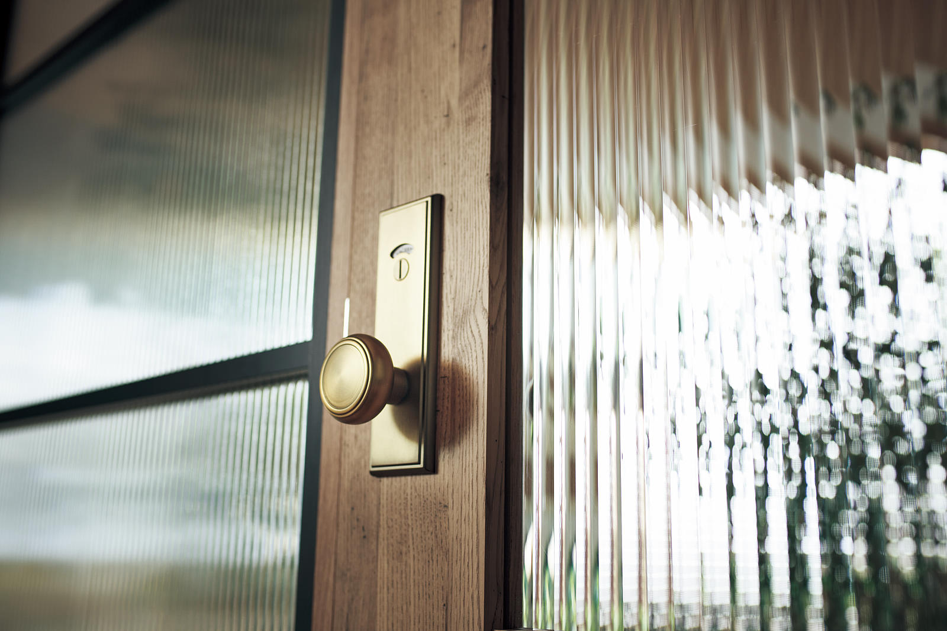
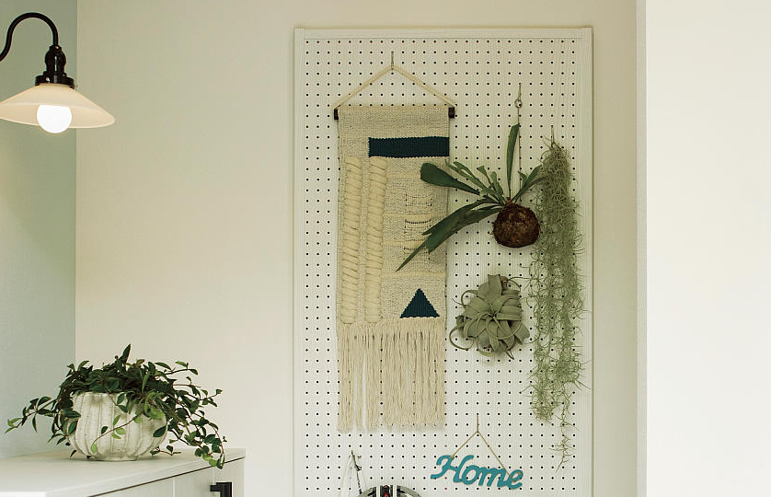
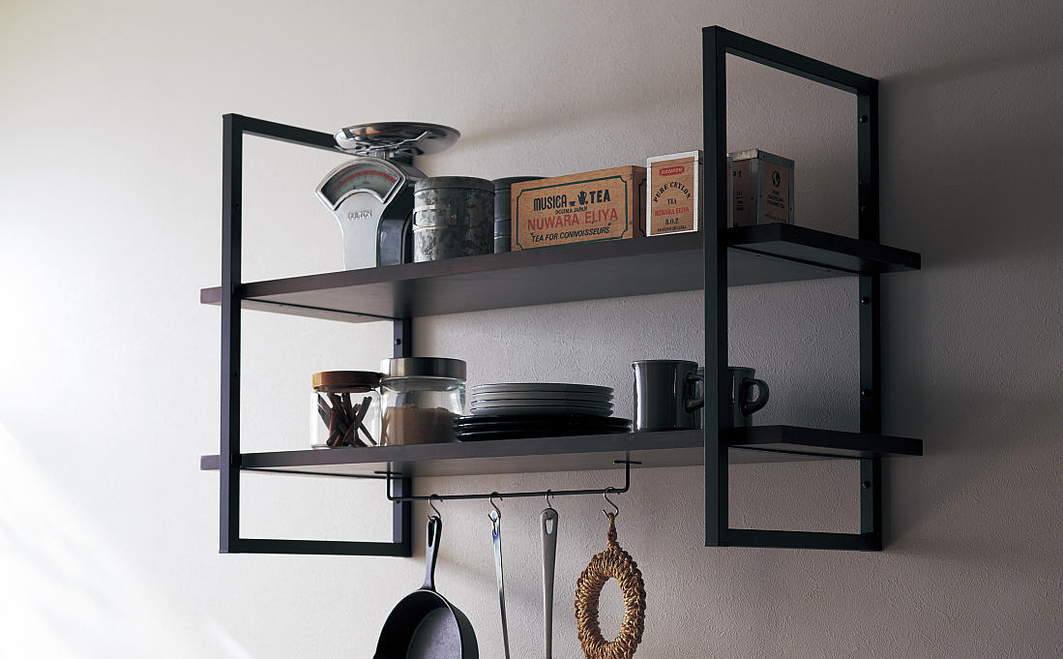
パナソニックで
パナソニックで
自由に塗ったり飾ったり。
自由に塗ったり飾ったり。
楽しくわが家らしい
楽しくわが家らしい
空間づくり
空間づくり
塗れるドアなら、
DIYでお好みの色に
有孔ボードを取り入れて、
機能性とインテリア性を両立
魅せるオープン収納で、
空間にアクセントを
Before
After
理想のインテリアに合わせて自由に塗装。
自分らしい“好き“が詰まったお部屋に
ギャラリーも兼ねた個性的な壁面収納。
必要な時にはサッと手に取れるのが便利
雑貨や小物を飾りながら収納。
お気に入りが並んだディスプレイスペースに
内装ドア クラフトレーベル
ベリティスウォール ペグ
フレームシェルフ
好みのデザインを選んで、手軽にペイント
豊富な色柄から選べて、仕上がりも美しく
天吊りにも対応できる、自由度の高さが魅力
貴社名ご記入欄

Slide 2
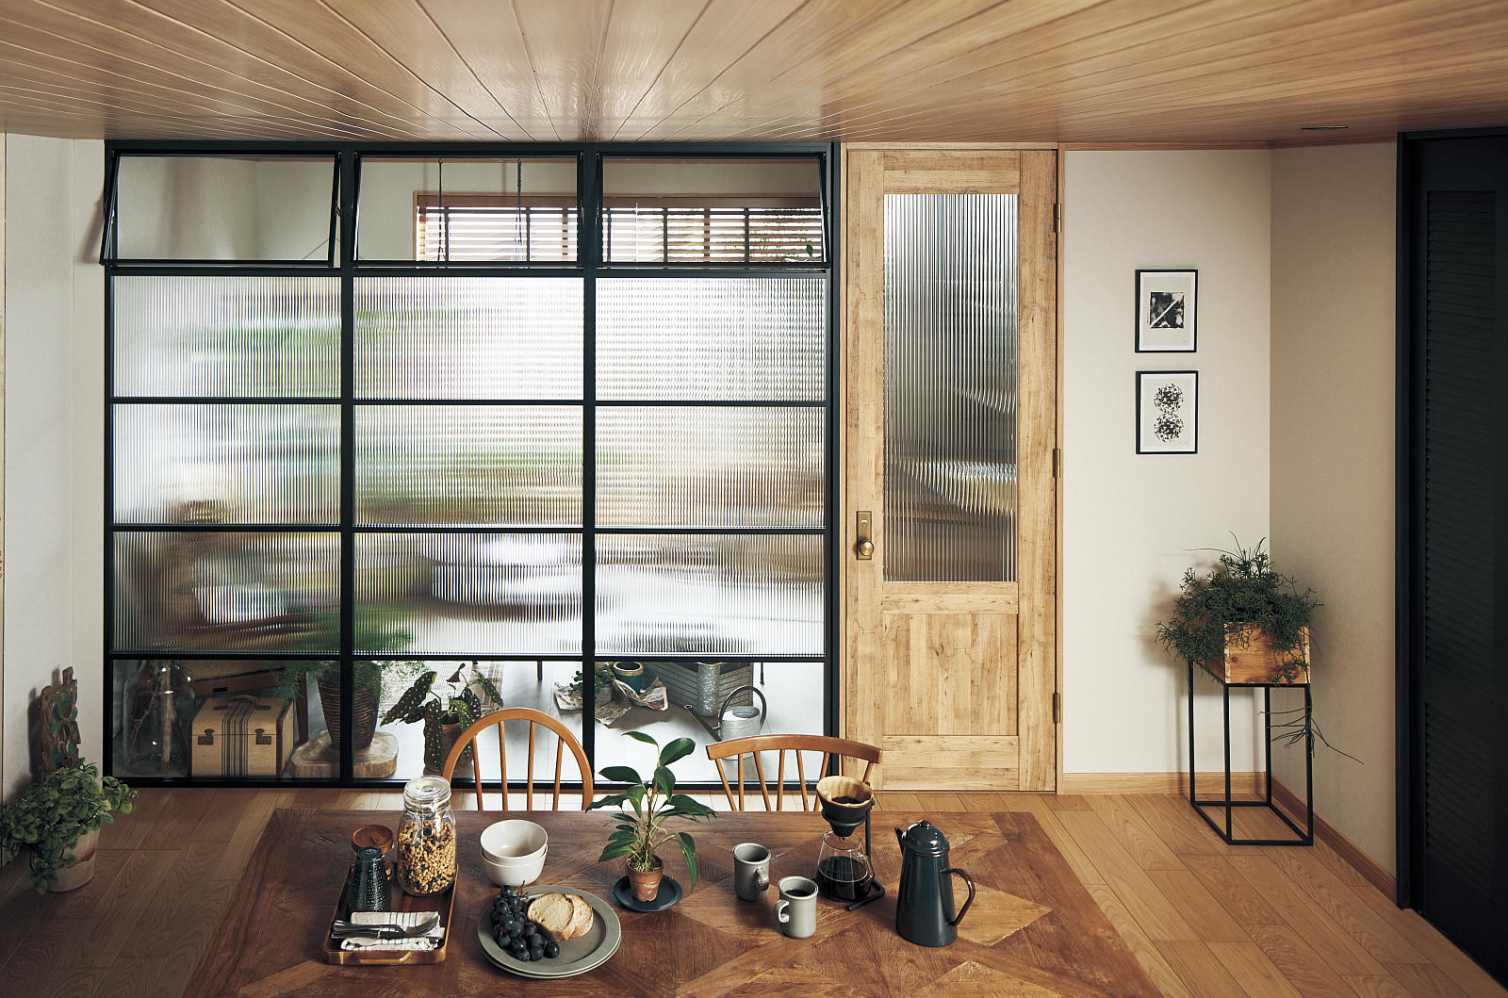
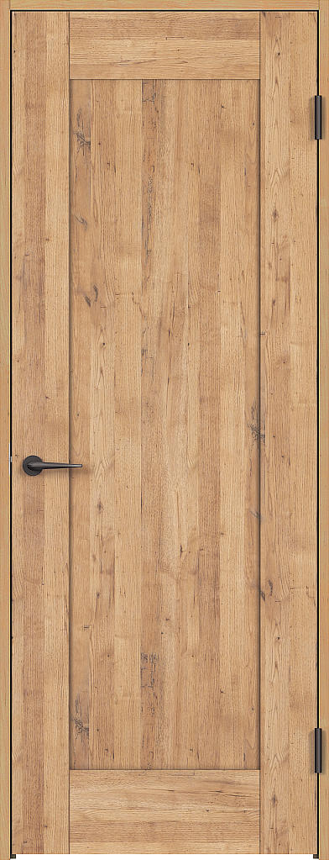
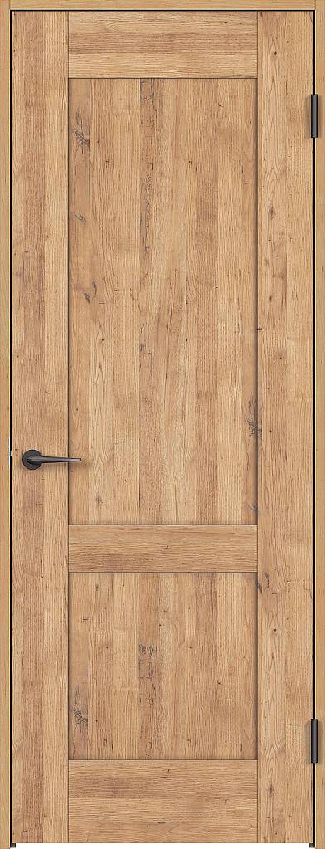
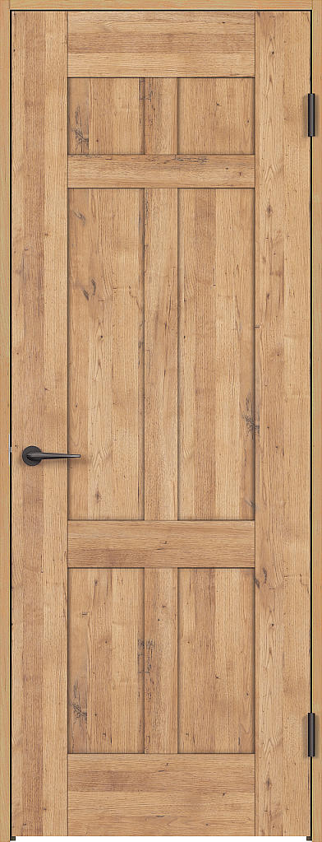
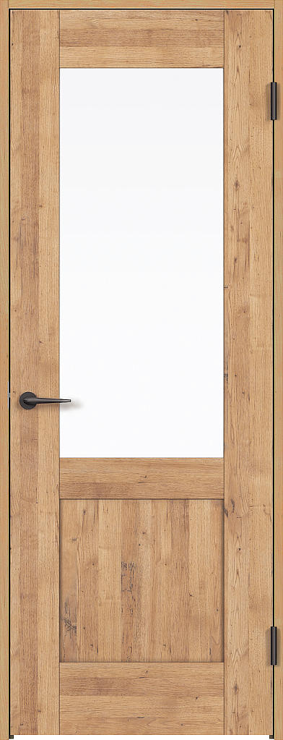
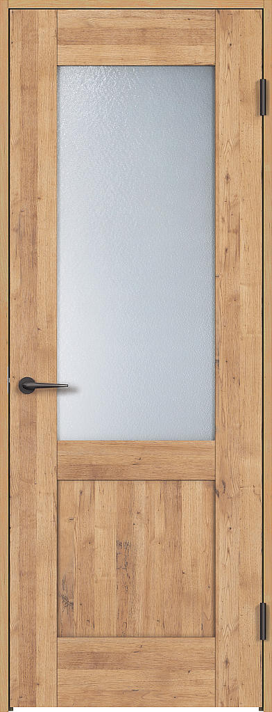
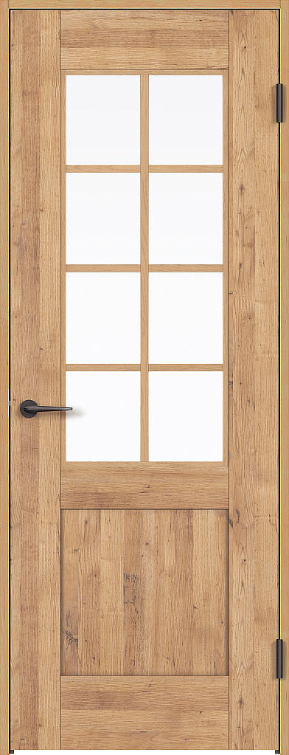
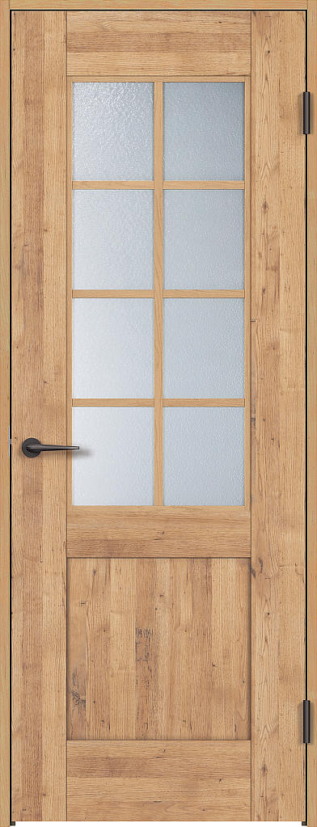
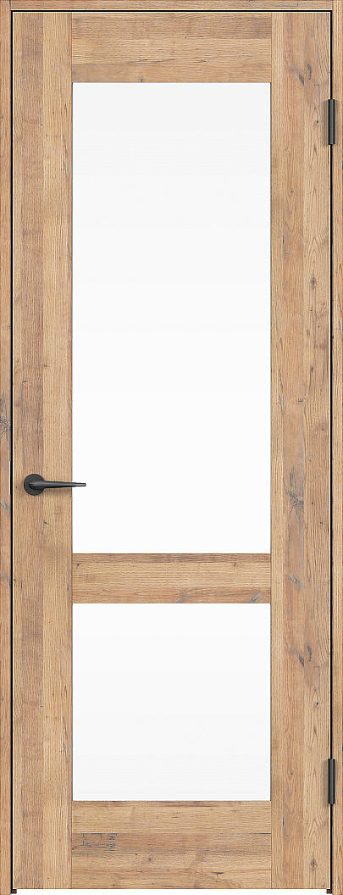
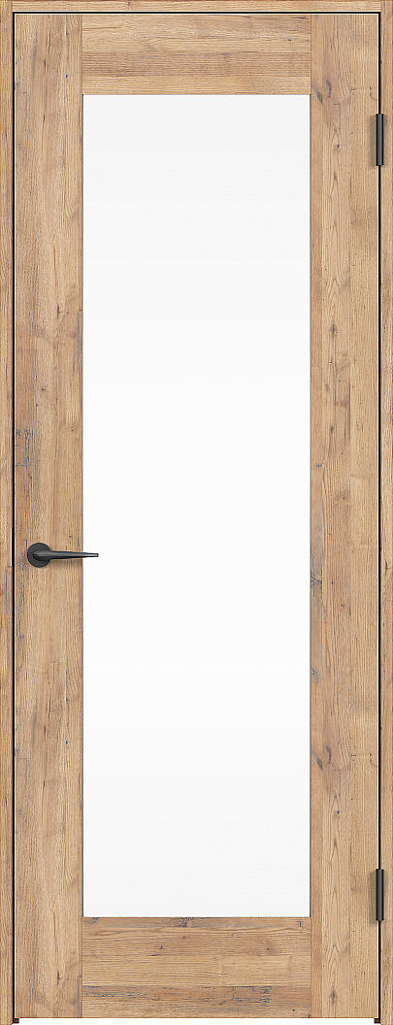
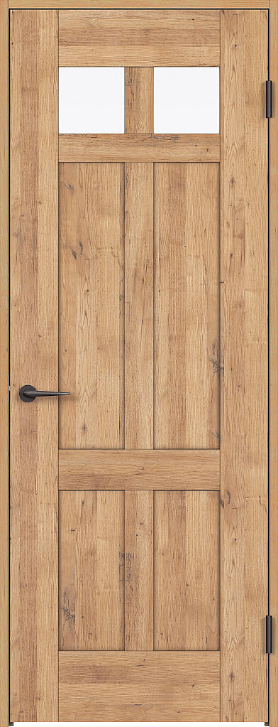
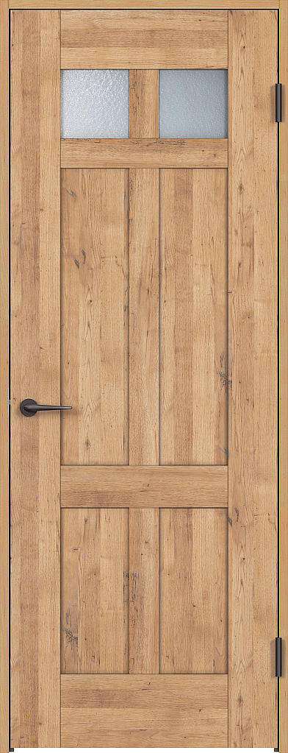
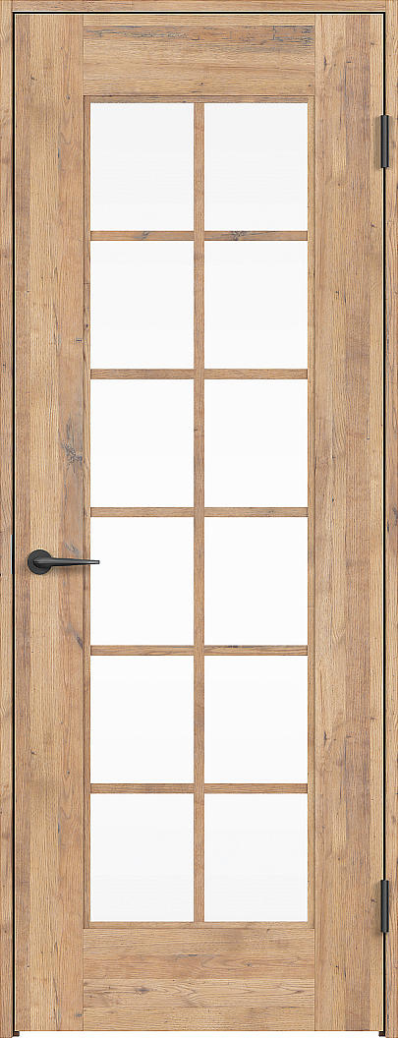
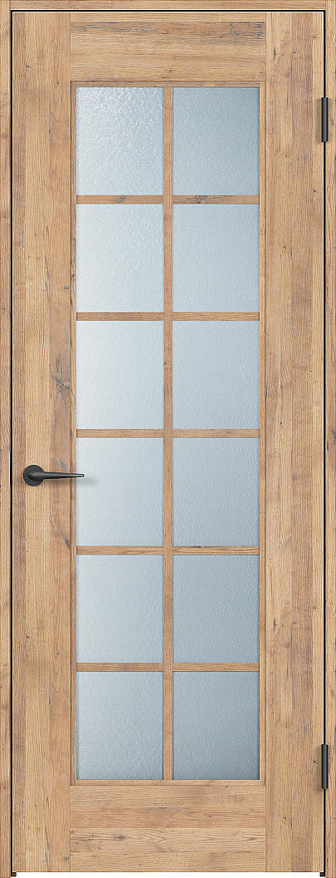
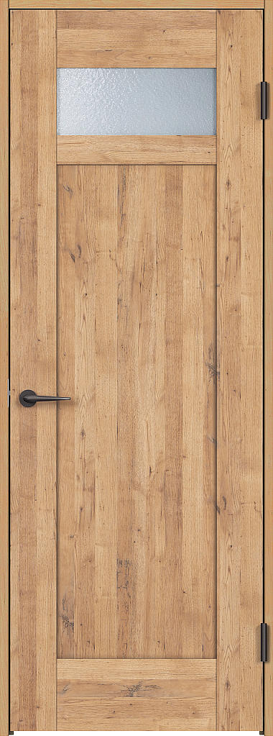
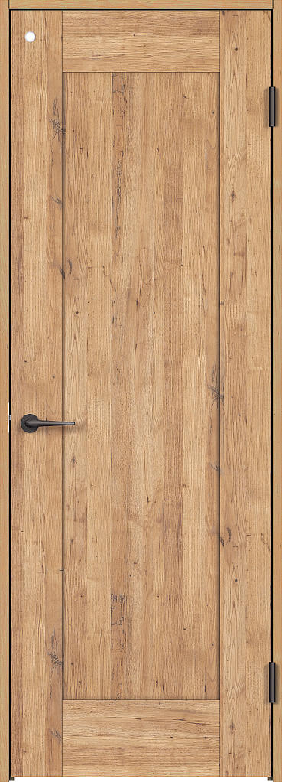
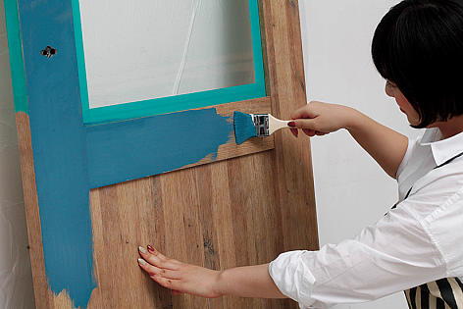
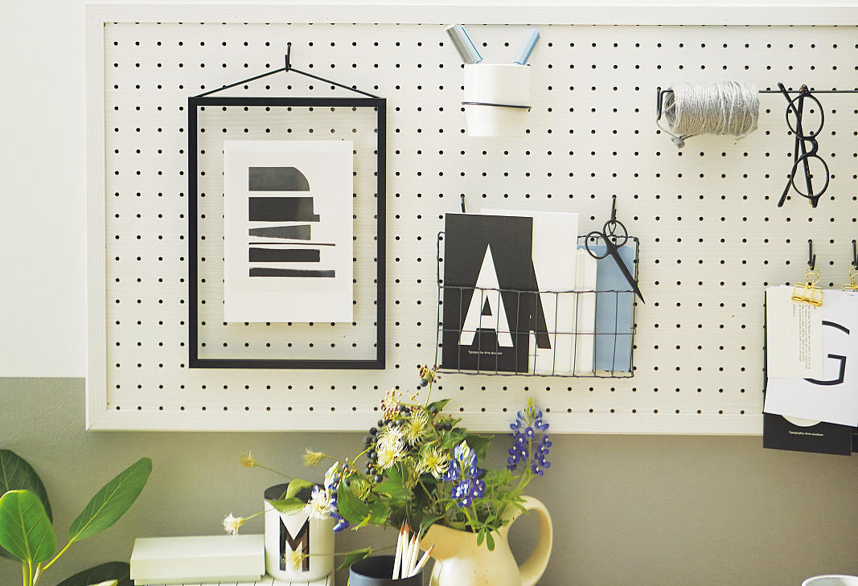
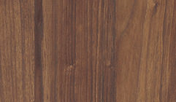
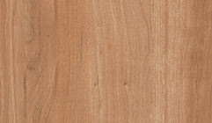
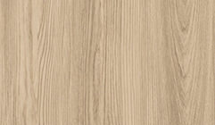
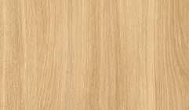
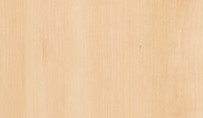



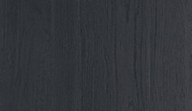

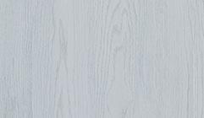
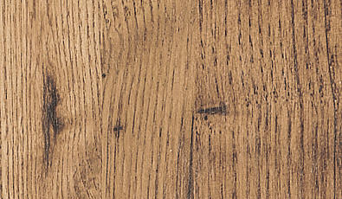
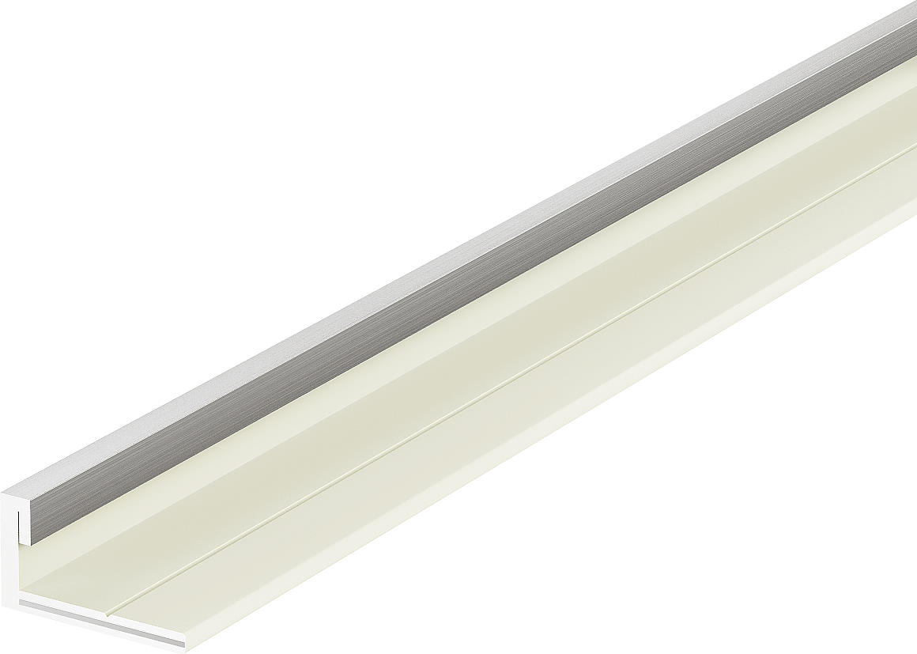
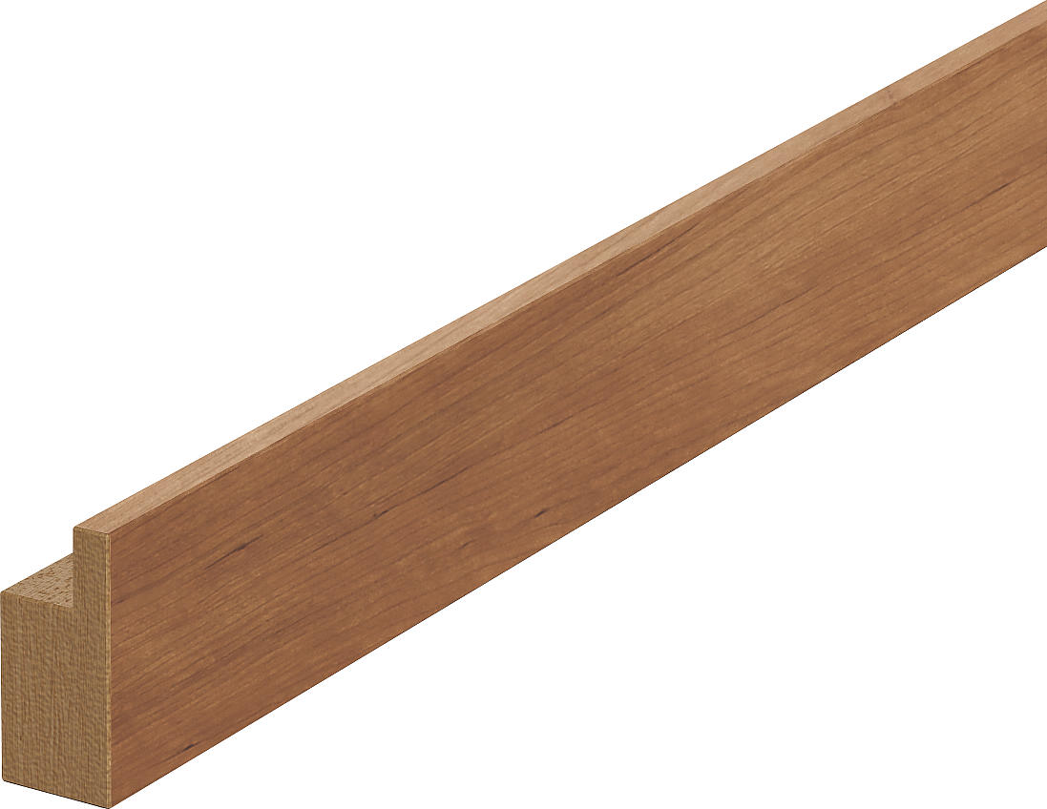


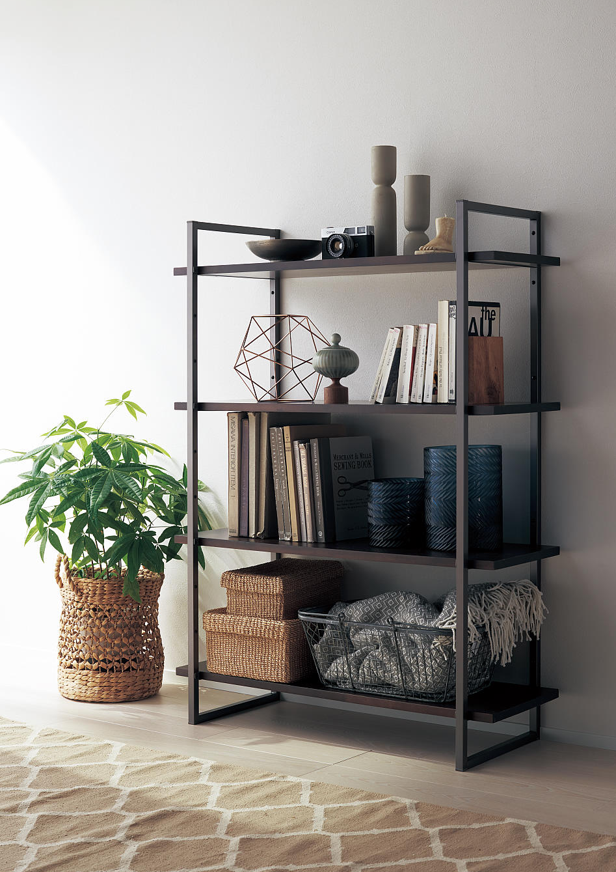
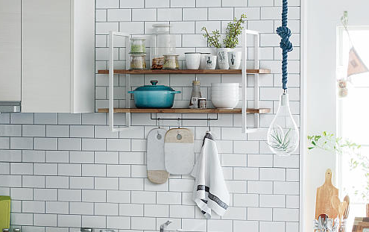
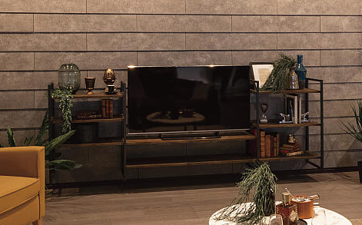
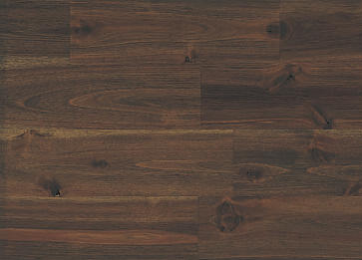
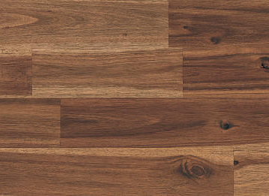
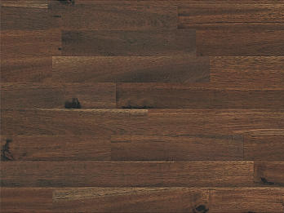
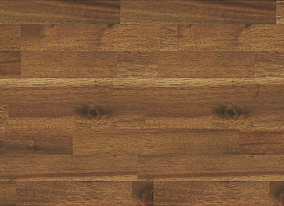
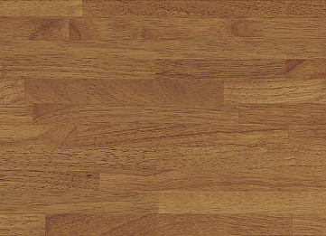
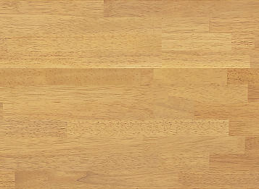
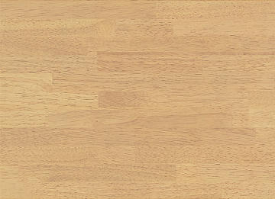
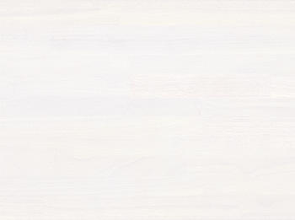

お好きなデザインのドアを手軽にペイント「内装ドア クラフトレーベル」
全17パターンのドアデザインをご用意
PC型
PK型
PL型
LE/LG型
LF/LM型
LH/LK型
LJ/LR型
LU型
やすりがけなどの事前準備なしで塗装可能▶
MD型
ME/MG型
MF/MM型
MH型
MJ型
DE/DF型
TC型
もっと「内装ドア」を知りたい方は
パナソニック 内装ドア
検索
豊富な色柄から選べて、仕上がりも美しく「ベリティスウォール ペグ」
ベリティスカラーで、建具との組み合わせが可能
ウォールナット柄
チェリー柄
グレージュ
アッシュ柄
イデアオーク柄
メープル柄
ホワイトオーク柄
ホワイトアッシュ柄
しっくいホワイト柄
ブラックオーク柄
ネイビーオーク柄
ブルーグレー
オーク柄
ワイルドオーク柄
（塗装対応）
きれいに納められる“専用納まり部材”もご用意▶
オフブラック柄
パールグレー柄
もっと「ベリティスウォール」を知りたい方は
パナソニック ベリティスウォール
検索
天吊りにも対応できる、自由度の高さが魅力「フレームシェルフ」
天然木集成材9色をラインアップ
アンティーク
ダーク色
アンティーク
ブラウン色
ソフト
ウォールナット色
ウォールナット色
チェリー色
オーク色
メープル色
ホワイトアッシュ色
しっくいホワイト色
もっと「フレームシェルフ」を知りたい方は
パナソニック フレームシェルフ
検索

